Slide 1
Звук к и к . Буквы К и к.

Slide 2
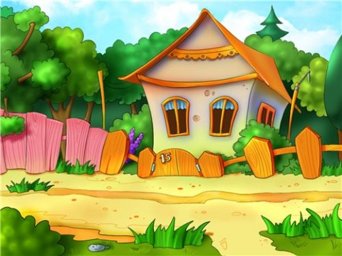
Повторение изученного.
г
б
п
в
ф
к

Slide 3
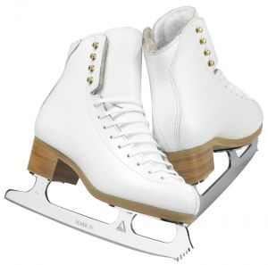
Есть, ребята, у меня
Два серебряных коня,
Езжу быстро на обоих.
Что за кони у меня?

Slide 4
Характеристика звука.
коньки

Slide 5
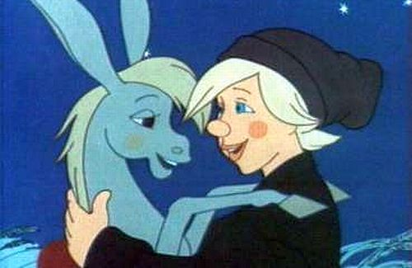
Знакомство с буквой.
К
к
К к

Slide 6
Чтение слов.
вэ кино корм аквариум
эф книга кормил украсил
гэ краски купил красивый
ка буквы покормил ракушка

Slide 7
Аквариум.
Папа купил Кириллу аквариум с рыбками. А мама купила сыну книгу про рыб. Как он был рад этим подаркам!
Кирилл пригласил друга Владика. Они покормили рыбок, украсили аквариум ракушками. Дом у рыбок красивый!

Slide 8
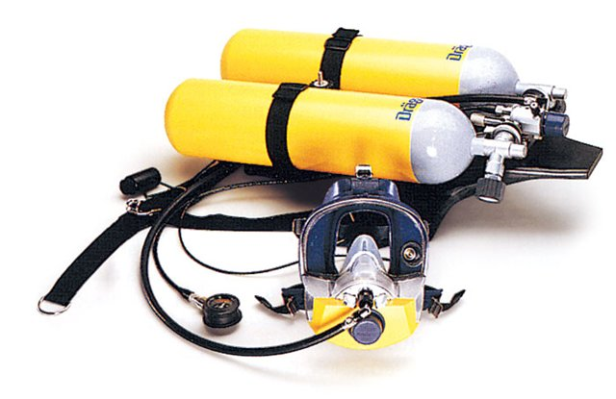
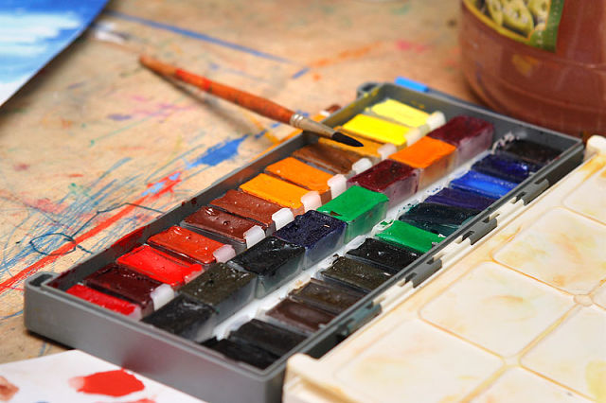
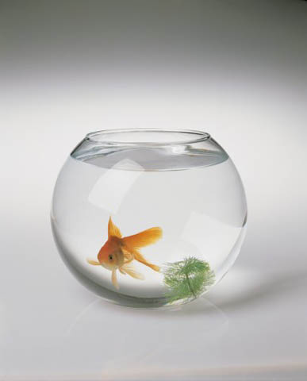
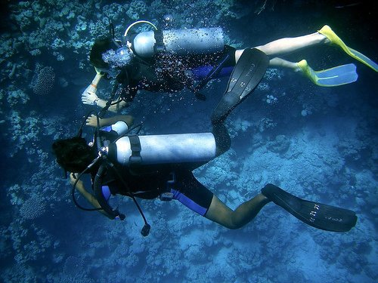
аквариум
акварель
аквалангист
акваланг

Slide 9
Работа в тетради
С.28.

Slide 10
Я сегодня узнал…
Я сегодня научился…
Мне было трудно…
Я хочу похвалить себя…

